Slide 1



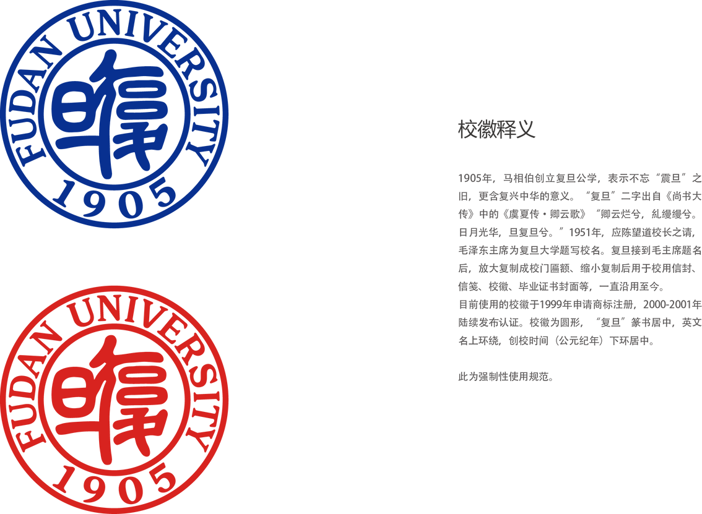




模板
复旦大学PPT模板
模板
汇报人：团团

Slide 2
目录
01
输入文本
02
输入文本
03
输入文本
04
输入文本

Slide 3
第壹部分
输入文本
演示文稿是一种实用的工具，可以是演示，演讲，报告等。大部分时间，它们都是在为观众服务。演示文稿是一种实用的工具

Slide 4

输入文本
第三阶段
演示文稿是一种实用的工具，可以是演示，演讲，报告等
第一阶段
演示文稿是一种实用的工具，可以是演示，演讲，报告等
第二阶段
第四阶段
演示文稿是一种实用的工具，可以是演示，演讲，报告等
演示文稿是一种实用的工具，可以是演示，演讲，报告等

Slide 5
输入文本
95%
50%
30%
演示文稿是一种实用的工具，可以是演示，演讲，报告等。大部分时间，它们都是在为观众服务。演示文稿是一种实用的工具
演示文稿是一种实用的工具，可以是演示，演讲，报告等。大部分时间，它们都是在为观众服务。演示文稿是一种实用的工具
演示文稿是一种实用的工具，可以是演示，演讲，报告等。大部分时间，它们都是在为观众服务。演示文稿是一种实用的工具
点击输入文本
演示文稿是一种实用的工具，可以是演示，演讲，报告等。大部分时间，它们都是在为观众服务。演示文稿是一种实用的工具，可以是演示，演讲，报告等。大部分时间，它们都是在为观众服务

Slide 6


输入文本
演示文稿是一种实用的工具，可以是演示，演讲，报告等。大部分时间，它们都是在为观众服务
演示文稿是一种实用的工具，可以是演示，演讲，报告等。大部分时间，它们都是在为观众服务
输入文本
输入文本
演示文稿是一种实用的工具，可以是演示，演讲，报告等。大部分时间，它们都是在为观众服务
演示文稿是一种实用的工具，可以是演示，演讲，报告等。大部分时间，它们都是在为观众服务

Slide 7
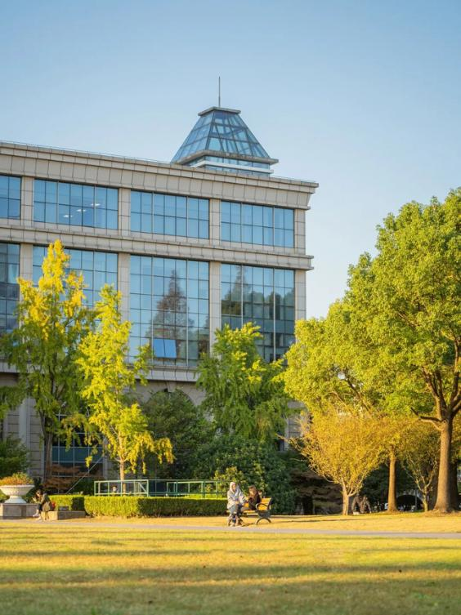
输入文本
点击输入文本
演示文稿是一种实用的工具，可以是演示，演讲，报告等。大部分时间，它们都是在为观众服务。演示文稿是一种实用的工具
点击输入文本
演示文稿是一种实用的工具，可以是演示，演讲，报告等。大部分时间，它们都是在为观众服务。演示文稿是一种实用的工具
1000+
50+
700+
演示文稿是一种实用的工具
演示文稿是一种实用的工具
演示文稿是一种实用的工具

Slide 8




输入文本
点击输入文本
点击输入文本
演示文稿是一种实用的工具，可以是演示，演讲，报告等。大部分时间，它们都是在为观众服务
演示文稿是一种实用的工具，可以是演示，演讲，报告等。大部分时间，它们都是在为观众服务
输入
文本
点击输入文本
点击输入文本
演示文稿是一种实用的工具，可以是演示，演讲，报告等。大部分时间，它们都是在为观众服务
演示文稿是一种实用的工具，可以是演示，演讲，报告等。大部分时间，它们都是在为观众服务

Slide 9
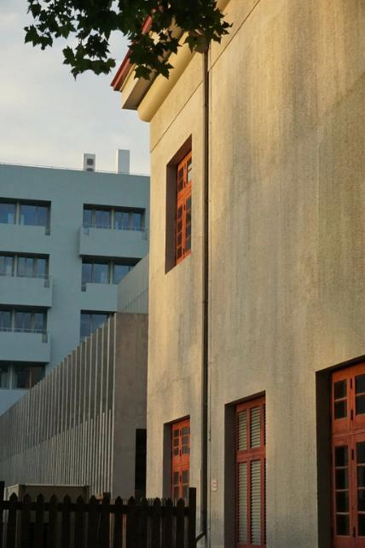


输入文本
文本
文本
文本
演示文稿是一种实用的工具，可以是演示，演讲，报告等。大部分时间，它们都是在为观众服务
演示文稿是一种实用的工具，可以是演示，演讲，报告等。大部分时间，它们都是在为观众服务
演示文稿是一种实用的工具，可以是演示，演讲，报告等。大部分时间，它们都是在为观众服务

Slide 10
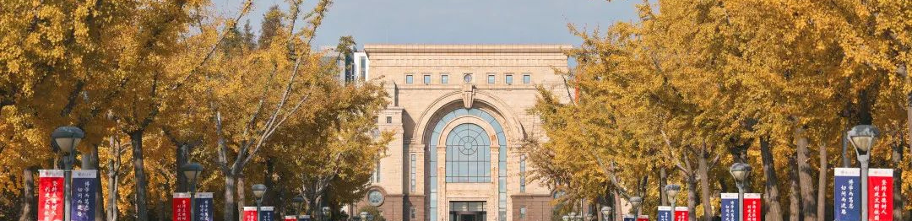
输入文本
95%
80%
65%
演示文稿是一种实用的工具，可以是演示，演讲，报告等。大部分时间，它们都是在为观众服务
演示文稿是一种实用的工具，可以是演示，演讲，报告等。大部分时间，它们都是在为观众服务
演示文稿是一种实用的工具，可以是演示，演讲，报告等。大部分时间，它们都是在为观众服务

Slide 11
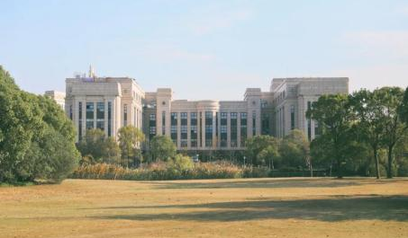

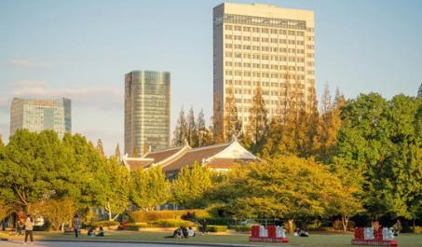
输入文本
文本
文本
文本
演示文稿是一种实用的工具，可以是演示，演讲，报告等。大部分时间，它们都是在为观众服务。演示文稿是一种实用的工具，可以是演示，演讲，报告等
演示文稿是一种实用的工具，可以是演示，演讲，报告等。大部分时间，它们都是在为观众服务。演示文稿是一种实用的工具，可以是演示，演讲，报告等
演示文稿是一种实用的工具，可以是演示，演讲，报告等。大部分时间，它们都是在为观众服务。演示文稿是一种实用的工具，可以是演示，演讲，报告等

Slide 12


输入文本
演示文稿是一种实用的工具，可以是演示，演讲，报告等
演示文稿是一种实用的工具，可以是演示，演讲，报告等
内容一
内容二
演示文稿是一种实用的工具，可以是演示，演讲，报告等
演示文稿是一种实用的工具，可以是演示，演讲，报告等
内容三
内容四

Slide 13


输入文本
文本
文本
演示文稿是一种实用的工具，可以是演示，演讲，报告等。大部分时间，它们都是在为观众服务。演示文稿是一种实用的工具
演示文稿是一种实用的工具，可以是演示，演讲，报告等。大部分时间，它们都是在为观众服务。演示文稿是一种实用的工具
文本
文本
演示文稿是一种实用的工具，可以是演示，演讲，报告等。大部分时间，它们都是在为观众服务。演示文稿是一种实用的工具
演示文稿是一种实用的工具，可以是演示，演讲，报告等。大部分时间，它们都是在为观众服务。演示文稿是一种实用的工具

Slide 14
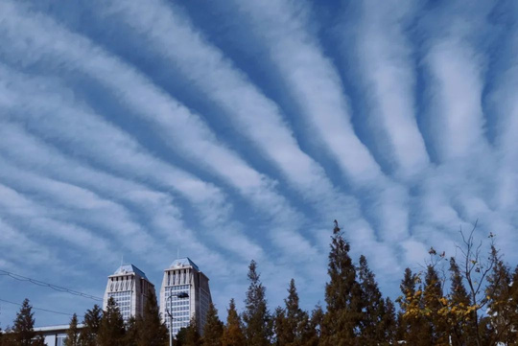

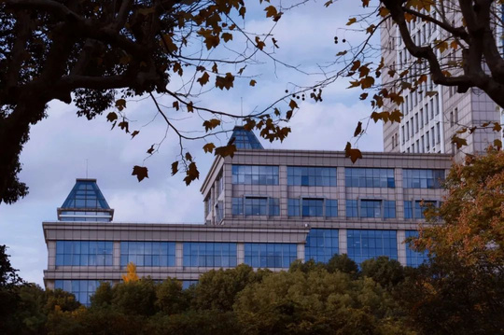
输入文本
文本
文本
文本
演示文稿是一种实用的工具可以是演示，演讲，报告等
演示文稿是一种实用的工具可以是演示，演讲，报告等
演示文稿是一种实用的工具可以是演示，演讲，报告等

Slide 15
敬请批评指正
汇报人：团团
图片来源：复旦大学融媒体中心

